Slide 1
Instituto Nacional De Educación Diversificada
INED
Santa Cruz Naranjo , Santa Rosa
Catedra: computación
Catedrático: Gustavo Blanco
Ciclo: 2,025
Tema:
Alumna: Tatiana Ramírez
Grado y carrera: 4.to computación

Slide 2
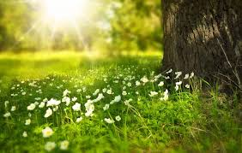
La Naturaleza
La naturaleza es el conjunto de todo lo que existe en el universo que no ha sido creado por el ser humano, incluyendo fenómenos físicos, seres vivos como plantas y animales, y elementos como el agua, las rocas y el cielo. Se caracteriza por su biodiversidad, su capacidad de desarrollarse de forma independiente y por estar regida por leyes y fenómenos naturales como la gravedad o los terremotos.

Slide 3
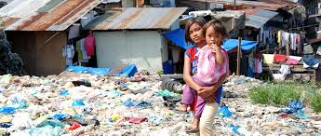
La Pobreza
La pobreza es la carencia de recursos para satisfacer las necesidades básicas y disfrutar de un nivel de vida digno, abarcando más que solo la falta de ingresos para incluir la privación de derechos, como el acceso a salud, educación, vivienda, agua potable y alimentación adecuada. Se puede medir de forma absoluta o relativa y tiene múltiples causas, como la desigualdad social, el desempleo y la falta de oportunidades.

Slide 4
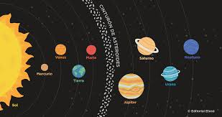
Sistema solar
El sistema solar​ es el sistema planetario que liga gravitacionalmente a un conjunto de objetos astronómicos que giran directa o indirectamente en una órbita alrededor de una única estrella conocida con el nombre de Sol.​

Slide 5
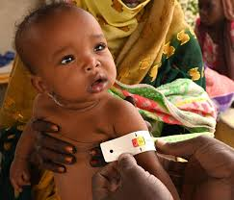
Desnutrición
La desnutrición es una afección causada por una ingesta insuficiente de calorías o nutrientes esenciales, como vitaminas y minerales, que puede llevar a bajo peso, pérdida de masa muscular, anemia y problemas en el crecimiento y desarrollo.

Slide 6

El agua potable
El agua potable o agua apta para el consumo humano y animal se denomina al agua que puede ser consumida sin causar problemas de salud al beberse o preparar alimentos.​​ El acceso al agua potable varían según el país y la región. Aún existen comunidades que no tienen acceso a fuentes seguras de agua potable.​

Slide 7
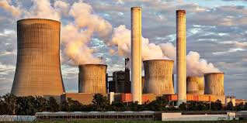
contaminación
La contaminación es el impacto de sustancias químicas (ya sean sólidas, líquidas o gaseosas) o de formas de energía (como la radiación, el calor, la luz o el sonido) que alteran el estado de la naturaleza o impactan en la salud humana con graves consecuencias a medio y largo plazo.

Slide 8
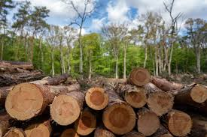
deforestación
La deforestación es la eliminación de los bosques y selvas de forma permanente, principalmente debido a actividades humanas como la agricultura, la ganadería, la minería y la urbanización. Este proceso trae graves consecuencias ambientales, como la pérdida de biodiversidad, el aumento de la erosión del suelo, la alteración de los ciclos del agua y la liberación de grandes cantidades de dióxido de carbono, lo que contribuye al calentamiento global.

Slide 9
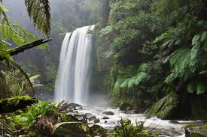
Medio ambiente
El medio ambiente es el entorno que rodea a todos los seres vivos, incluyendo elementos naturales (como el aire, el agua, la tierra, las plantas y los animales) y sociales (como la cultura y la economía). Se trata de un sistema complejo donde todos los elementos interactúan y dependen unos de otros para la supervivencia, y es vital cuidarlo para mantener un planeta saludable.

Slide 10
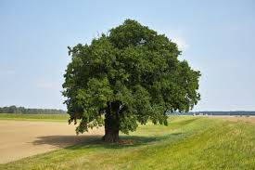
Los arboles
Un árbol es una planta de tallo leñoso que se ramifica a cierta altura del suelo.​ El término hace referencia habitualmente a aquellas plantas cuya altura supera un determinado límite en la madurez, diferente según las fuentes: dos metros, ​ tres metros, ​​ cinco metros​ o los seis metros.​

